Slide 1
Le tabac, quel gâchis !
Reportage au sujet du tabac.

Slide 2
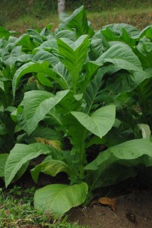
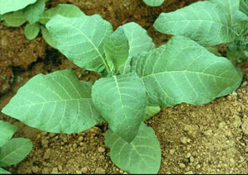
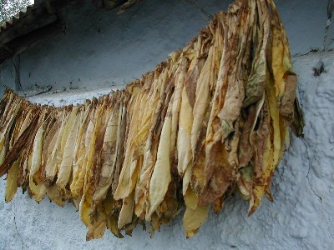
Définition du Tabac
Plante originaire d'Amérique, à présent cultivée dans le monde entier, le tabac appartient à la famille des Solanacées. Elle est haute, dotée de larges feuilles, qui se fument se prisent ou se mâchent selon la préparation.
Le tabac est une plante annuelle herbacée (nicotiana tabaccum) atteignant 1,50 m à 2m de haut. Les feuilles entières peuvent mesurer 80cm de long sur 40cm de large. Le tabac contient un alcaloïde (substance azotée) toxique : la nicotine. De ce fait, le tabac diminue l'espérance de vie.

Slide 3
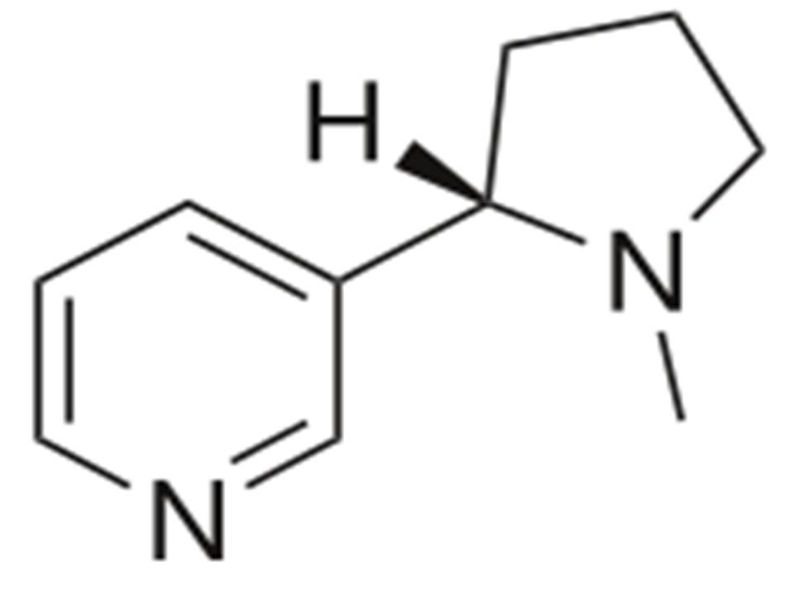
La nicotine.
La nicotine (qui doit son nom au fait que le tabac a été introduit en France par Jean Nicot) est un alcaloïde présent dans les plantes de la famille des solanacées, notamment dans les feuilles de tabac. La nicotine confère aux plantes des propriétés acaricides, insecticides et fongicides. Chez l'homme, la nicotine est responsable de la dépendance au tabac, qui pourrait bientôt peut-être être combattue par un vaccin anti-nicotine
- La nicotine a été découverte en 1809 par Louis-Nicolas V Vauquelin, professeur de chimie à l’École de médecine d de Paris9, et isolée en 1828 par deux savants l allemands, Wilhelm Heinrich Posselt et Karl Ludwig eimann. Reimann

Slide 4
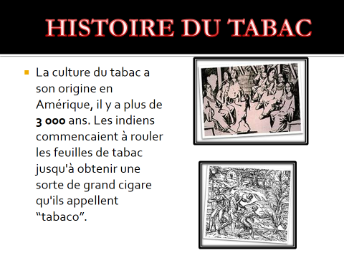

Slide 5
Les dangers du Tabac :
La fumée de tabac est un cocktail de produits toxiques.
Elle représente un aérocontaminant presque parfait.
Elle se compose d’une phase gazeuse et d’une phase formée de particules très fines, qui pénètrent dans les alvéoles pulmonaires et dans toute la circulation de notre corps.
1. La Nicotine, très diffusible, qui passe directement dans le sang.
· Chaque bouffée de cigarette en contient une quantité suffisante pour tuer un rat auquel on l’aurait injectée.
· 80% de la nicotine est retenue dans l’organisme qui inhale la fumée.
· Ses effets principaux se manifestent sur le système nerveux (nausées, sueurs froides de la 1ère cigarette), mais surtout sur l’appareil circulatoire. Elle provoque une accélération du cœur de 15 à 20 pulsations par minute

Slide 6
Les dangers du Tabac (les défferentes maladies ) :
1. Cancers des voies aérodigestives supérieures
Ces cancers sont liés au rôle quasi exclusif du tabac et de l’alcool. L’association de l’un et l’autre (alcool-tabagisme) multiplie par 3 le risque de chacun d’eux :
Le cancer des lèvres du fumeur de mégot,
Le cancer de la langue du tabac à chiquer ou à priser,
Le cancer du pharynx (surtout l’alcool)
Le cancer du larynx (surtout le tabac)
Que de souffrances et de morts prématurées pourraient être évitées par l’éviction du tabac !
3. Cancer de la vessie
Le risque est multiplié par 2 chez le fumeur.
Il y a corrélation statistique avec la durée de consommation des cigarettes.

Slide 7
Comment se motiver pour arreté de fumer ?
*Une prise de conscience des conséquences du tabac
*Pourquoi est-ce que je fume ?
Détente, plaisir, habitude, lien social, le sentiment d’avoir grandis, le stresse, les problémes et la frustration.
*Pourquoi je veux arrêter de fumer ?
-Odeur de tabac, mauvaise haleine
-Coût
-Risque pour la santé
-Refus d’être dépendant
-Effets sur la peau (vieillissement), sur les dents, sur l’odorat.
-Diminution des activités sportives
*La peur de tomber malade
*La grossesse ou la naissance d'un enfant
*La recherche d'une meilleure condition physique
*Le prix des cigarettes
*Le fait d'avoir déjà une maladie liée au tabac , se défaire de la dépendance

